Slide 1
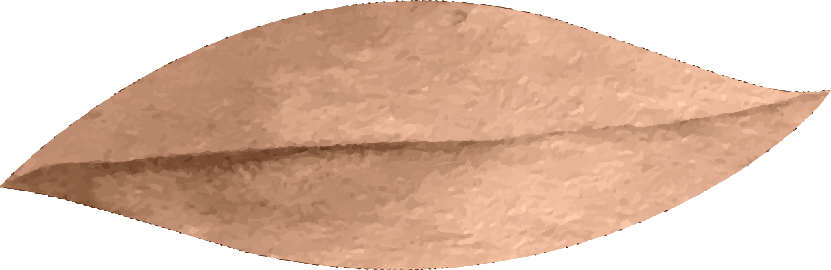
Introduce HTML
1/9/2021
Nguyen Thi Thanh
Ho Duc Thanh

Slide 2
Contents
HTML là gì ?
Các thẻ HTML cơ bản
Định dạng của website
Links
Ảnh, Video và nhạc
Lists và Table
Div, Span
Input & form
iFrames

Slide 3
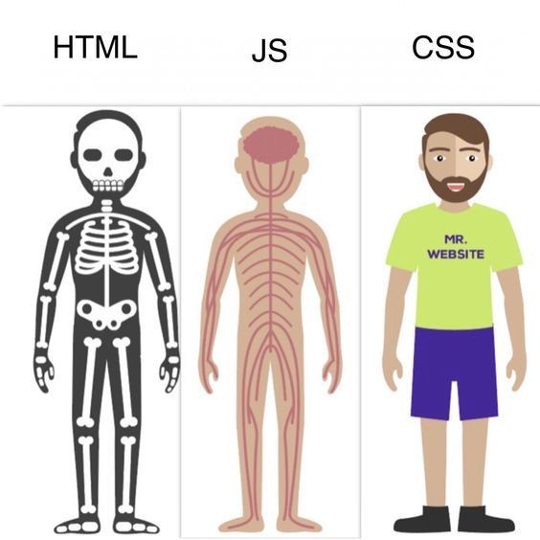
1.HTML là gì ?
HTML là viết tắt của từ Hyper Text Markup Language, có nghĩa là ngôn ngữ đánh dấu siêu văn bản. HTML được sử dụng để định dạng và hiển thị văn bản trên trình duyệt tới người sử dụng.
HTML như là bộ xương,
CSS là phần da thịt,
Javascripts là phần cơ bắp

Slide 4

2. Các thẻ HTML cơ bản
Thẻ HTML chứa ba phần chính: thẻ mở, phần nội dung và thẻ đóng. Nhưng một số thẻ HTML là các thẻ mở (không cần đóng thẻ).
Khi một trình duyệt đọc một tài liệu HTML, trình duyệt đọc nó từ trên xuống dưới và từ trái sang phải. Các thẻ HTML được sử dụng để tạo các tài liệu HTML và hiển thị thuộc tính của chúng. Mỗi thẻ HTML có các thuộc tính khác nhau.

Slide 5
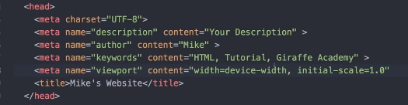
Phần <head>
Phần <body>: Nội dung chính của trang web

Slide 6
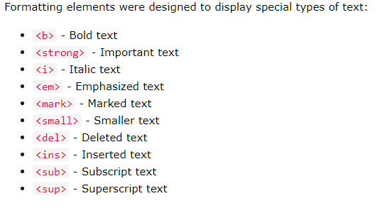
Nội dung phần <body>
Thẻ tiêu đề <h1> -> <h6> : Định dạng trang web, trợ giúp search engine định dạng được cấu trúc trang web.
Thẻ văn bản: <p>
Các thẻ formatting: <b>bold</b> <i>italic</i>

Slide 7
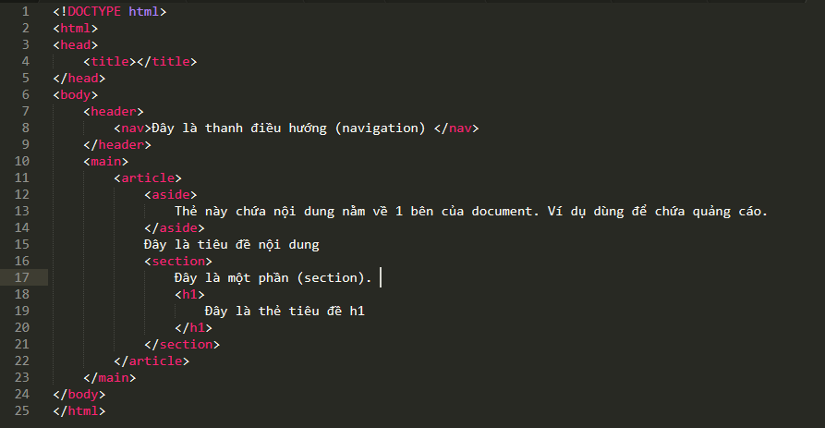
Định dạng của 1 file HTML

Slide 8

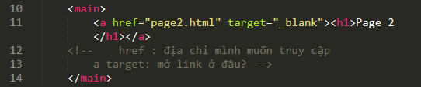
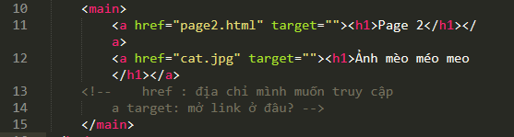
Link
Link tới page khác của mình:
Link tới file

Slide 9
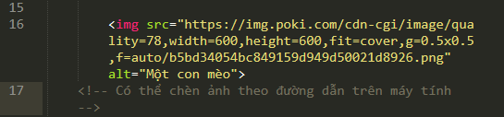
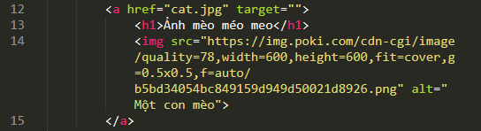
Thẻ IMG
Điều hướng khi click vào ảnh:

Slide 10
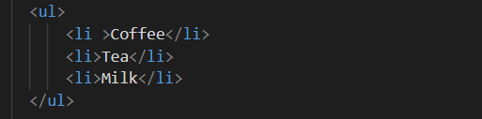
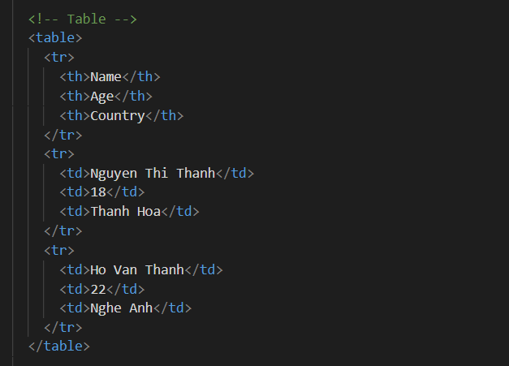
LIST
TABLE

Slide 11
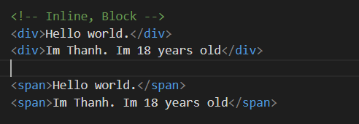
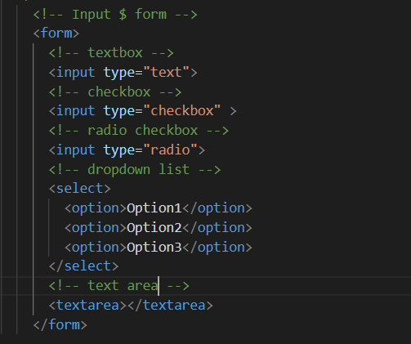
DIV, SPAN
FORM & INPUT

